Slide 1
DETERMINACIÓN DEL COMPORTAMIENTO REOLÓGICO DE LOS ACEITES VEGETALES DE: ELAEIS GUINEENSIS (PALMA AFRICANA), ELAEIS GUINEENSIS (PALMISTE AFRICANO O COQUITO INTEGRAL DE PALMA), JATROPHA CURCAS L (PIÑON), PRODUCIDOS EN EL ECUADOR.
Proyecto de investigación presentado como requisito previo a la obtención del grado de:
INGENIERO MECÁNICO
ELABORADO POR:
ANDRÉS SEBASTIÁN VELÁSQUE VALLADARES

Slide 2
Objetivo General
Determinación del comportamiento reológico de los aceites vegetales de: Elaeis Guineensis (Palma Africana), Elaeis Guineensis (Palmiste africano o Coquito integral de Palma), Jatropha Curcas L (Piñón), producidos en el Ecuador.

Slide 3
Objetivos Específicos
Caracterizar el comportamiento reológico de los diferentes aceites vegetales producidos en el Ecuador variando diferentes parámetros como: temperatura, velocidad de cizallamiento, frecuencias y porcentajes de deformación.
Establecer y determinar, las principales condiciones y características propias de los aceites a ser analizados, tales como: viscosidad, tipo de fluido, consistencia, comportamientos a diferentes condiciones de operación, etc.
Determinar datos investigativos que delimiten parámetros técnicos a los cuales los aceites analizados posean un comportamiento óptimo, estable y funcional.

Slide 4
Alcance del proyecto
El presente proyecto tiene como alcance caracterizar el comportamiento reológico de los aceites vegetales de: Elaeis Guineensis (Palma Africana), Elaeis Guineensis (Palmiste africano o Coquito integral de Palma), Jatropha Curcas L (Piñón), producidos en el Ecuador.
Estos aceites fueron sometidos a diferentes condiciones de trabajo mediante la variación de parámetros como:
Temperatura de operación.
Velocidad de cizallamiento.
Porcentaje de deformación.
Estos aceites fueron analizados en el reómetro Discovery Hybrid Rheometer HR-2, máquina ubicada en el laboratorio de mecánica de fluidos

Slide 5
Justificación
El Ecuador es un país de con muchos recursos naturales y mucha producción agrícola, es de suma importancia investigar las características reológicas de los aceites con mayor factibilidad de ser producidos en este país y los aceites vegetales que ya se están implementando en proyectos industriales
Buscar nuevas alternativas de materia prima o fuentes de desarrollo para generar una fuente tecnológica y campos de empleo

Slide 6
Antecedentes investigativos
El estudio y análisis de materias primas que se pueden ser explotadas con mayor facilidad, a gran escala y que generen menos daños colaterales, cuando se genere la explotación de estas.
ERGAL (Energías renovables para Galápagos) es un proyecto que se ha iniciado como un Plan Piloto en la Isla Puná, para extenderse posteriormente a las Islas Galápagos para continuar con el aporte a la iniciativa "Cero combustibles fósiles para las Islas Galápagos". Cuyo objetivo es reemplazar el combustible diésel que utilizan los motores de combustión interna por aceite vegetal.

Slide 7
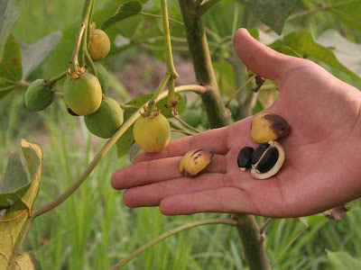
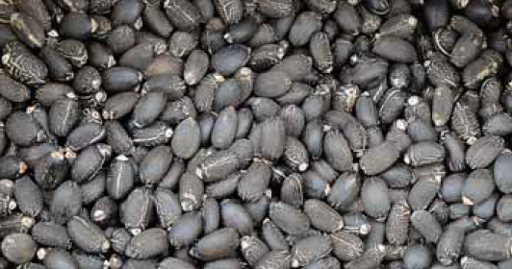
Aceite de Jatropha Curcas L (Piñón).
La Jatropha es una planta de alta resistencia a climas secos y suelos de poca fertilidad, su cultivo se desarrolla en la costa ecuatoriana
El aceite de jatropha se obtiene del proceso de extracción de sus semillas, que aproximadamente es el 30% de la masa de la semilla lo demás se convierte en desecho
Actualmente, en el Ecuador se está empezando la siembra, cultivo y cosecha, mayormente en la provincia de Manabí

Slide 8
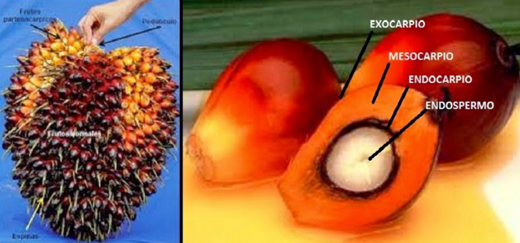
Aceite de palmiste africano y de palma africana .
Cuando la semilla de palma africana es sometida a procesos industriales para obtener sus productos derivados se obtiene tres tipos de productos comerciales: el aceite crudo de palma, el aceite de palmiste y la torta de palmiste.
De una semilla de la palma africana se obtiene 35% de aceite crudo de palma, y tan solo un 8% de aceite de palmiste.

Slide 9
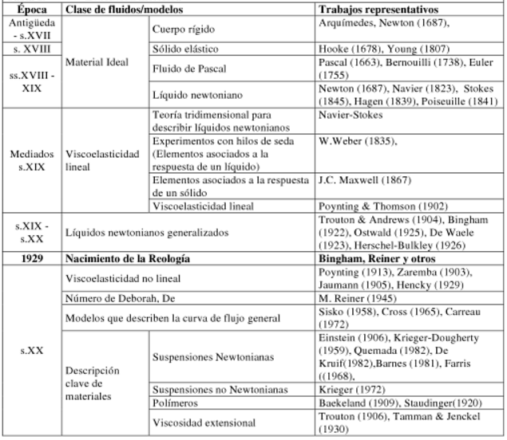
La Reología
La reología estudia la aplicación de diferentes tipos de esfuerzos externos y la deformación, en todos los materiales que son capases de fluir. Describiendo y relacionando las fuerzas, esfuerzos deformaciones y tiempo, teniendo una aplicabilidad a todos materiales.

Slide 10
Deformación
La deformación es el cambio en el tamaño o forma de un cuerpo debido a esfuerzos internos producidos por una o más fuerzas aplicadas sobre el mismo o la ocurrencia de dilatación térmica.
Existen dos tipos de deformaciones, la deformación plástica y elástica, que es aplicable para todos los materiales existentes

Slide 11
Esfuerzo
El esfuerzo está definido como una fuerza por unidad de área y usualmente expresado en (Pa), la aplicación de diferentes tipos de fuerzas, en magnitudes y diferentes direcciones producen en el elemento diferentes tipos de esfuerzos
A cada esfuerzo aplicado o fuerza aplicada le corresponde una deformación cuya magnitud depende del material del cuerpo

Slide 12
Viscosidad.
Todos los materiales que tienden a fluir tienen una propiedad en común la “viscosidad”, que se la puede describir como la resistencia de movimiento de un fluido ante la aplicación de una fuerza de cizalla. Cuanta más resistencia presentan los líquidos a fluir son más viscosos.
La viscosidad especialmente se ve afectada por:
La temperatura
La velocidad de deformación
La presión
El tiempo de aplicación de la velocidad de deformación.

Slide 13
Efecto de la presión en la viscosidad de un fluido.
Efecto de la temperatura en la viscosidad de un fluido.
General mente en los fluidos líquidos, la viscosidad tiende a disminuir cuando se incrementa la temperatura, la variación es de orden exponencial y puede existir variaciones hasta de un 10% por cada ºC que aumente.
Para la mayoría de fluidos no se realiza el análisis del efecto de la presión, además que la presión no genera mucha influencia en los líquidos ya que estos casi en su totalidad son incomprensibles.

Slide 14
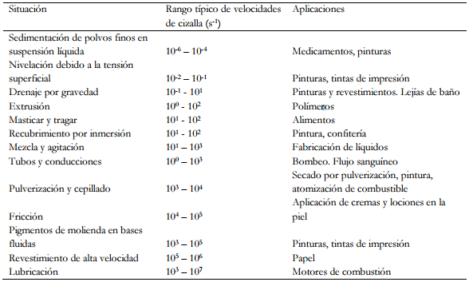
Efecto de la velocidad de cizalla, en la viscosidad de un fluido.
La velocidad de cizalla determina el tipo de fluido y su comportamiento además delimita las aplicaciones del líquido. Es el ensayo base de la reología.

Slide 15
Clasificación de los Fluidos.
Bajo este concepto de esfuerzo y la velocidad de cizalla se puede clasificar a los fluidos en tres grupos existentes:
Fluidos Newtonianos.
Fluidos no Newtonianos.
Fluidos Viscoelásticos

Slide 16
Fluidos Newtonianos
Se rige a la ley de Newton, corresponde a una relación lineal entre el esfuerzo de cizalla y el gradiente de la velocidad de deformación (no posee esfuerzo de fluencia), además esta relación es independiente del tiempo.
$τ= −μ\frac{du}{dy}= μ\dot{γ}$ (Ley de Newton)
$τ$= Esfuerzo cortante.
$μ=$ Constante de proporcionalidad “Viscosidad Newtoniana”
$\dot{γ}$ = Velocidad de deformación de cizallamiento.

Slide 17
Fluidos no Newtonianos
La relación entre esfuerzo de cizalla y el gradiente de la velocidad de deformación deja de ser lineal
El comportamiento de los fluidos no Newtonianos se clasifican en:
Dependiente del tiempo.
Independiente del tiempo.

Slide 18
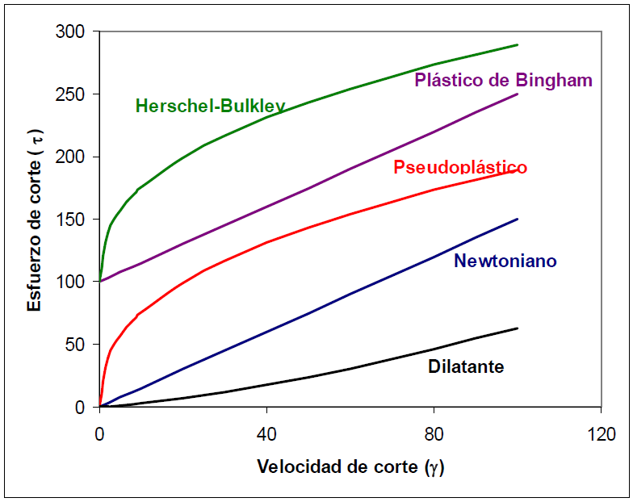
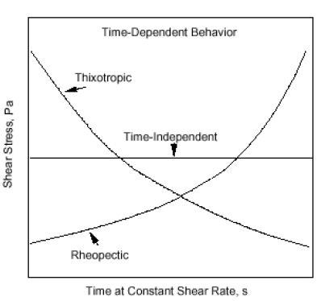

Slide 19
Descripción del funcionamiento del reómetro Discovery Hybrid Rheometer HR-2.
El reómetro es un instrumento de laboratorio que sirve para analizar la forma que fluye una mescla, fluido, suspensiones, disolución, emulsiones, etc., cuando estas son sometidas a fuerzas externas.
También es utilizado cuando la mescla a analizar presenta composiciones moleculares complejas o los experimentos a ser ejecutados requieren la variación de diferentes condiciones para los ensayos.
El reómetro Discovery Hybrid Rheometer HR-2, está conectado a un ordenador que posee el programa llamado “Trios”. Trios es el paquete de software de TA Instruments.

Slide 20
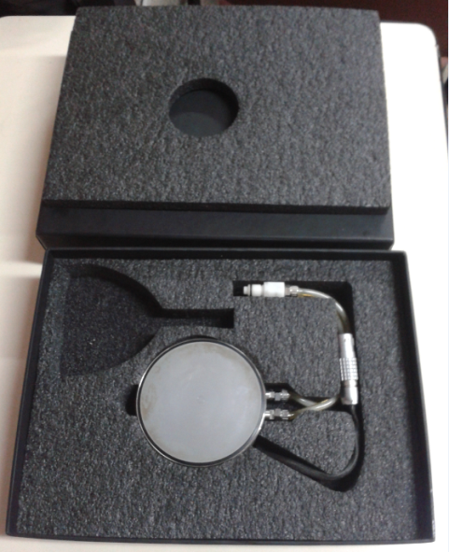
Accesorio seleccionado del Reómetro Discovery Hybrid Rheometer HR-2
Los accesorios son los dispositivos en donde se coloca la muestra que se analizará, estos tienen la propiedad de variar sus condiciones de trabajo (niveles de temperatura) para experimentar las condiciones de trabajo requeridas
El plato peltier. Este accesorio funciona como una base fija en donde descansa la muestra del fluido hacer analizado y proporciona los cambios de temperaturas requeridos por el ensayo

Slide 21
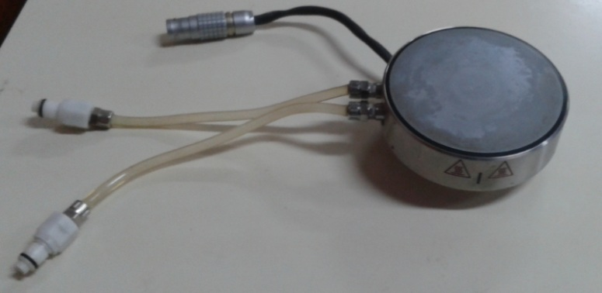
Entre las principales características se encuentran:
Los fluidos que pueden ser analizados alcanzan una extensa y variada estructura molecular.
La temperatura de operación se encuentra entre los -40ºC a 200ºC, con precisión de la temperatura de 0.1ºC.
Velocidades de calentamiento de hasta 50ºC/min
Su superficie es circular con un diámetro de 80 mm, su disco es de cobre delgado con una superficie extremadamente resistente y endurecido.
El tamaño de la muestra que se requiere para realizar los experimentos es mínimo.

Slide 22
Geometrías del Reómetro Discovery Hybrid Rheometer HR-2
Las geometrías son los instrumentos con los cuales se realiza los análisis reológicos de los diferentes fluidos.
Se utilizaron dos geometrías:
Geometría de base plana con diámetro de 25 mm: esta geometría es ideal para alcanzar las mayores velocidades de cizalla 49000 1/seg.
Geometría de base inclinada de 2º, con un diámetro de 40 mm esta geometría se acondiciona perfectamente a ensayos de barrido de temperatura. Además son ideales para fluidos que presentan condiciones moleculares de gran tamaño

Slide 23
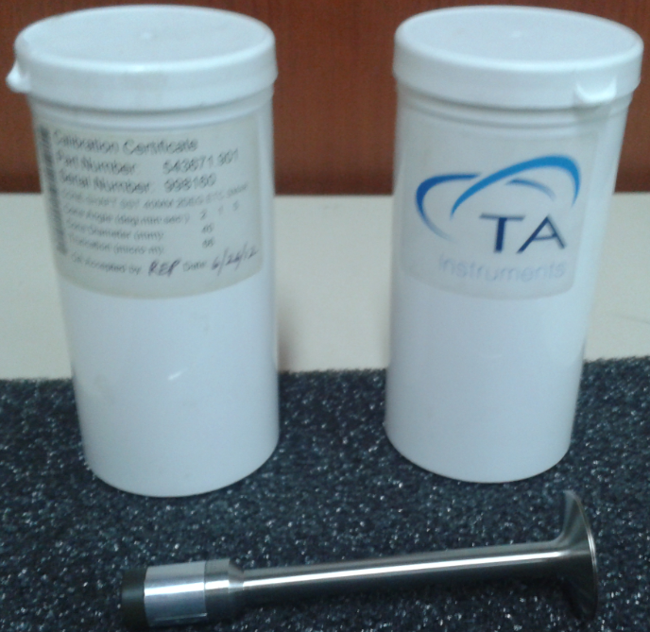
Tabla. Características de la geometría utilizada y sus parámetros de trabajo, para geometría de cara plana.
Parámetros | Cantidad | Unidades
Diámetro de la geometría | 25 | mm
Gap | 75 | µm
Loading gap | 26500 | µm
Trim gap offset | 25 | µm
Material | Steel
Environmental system | ETC
Serial de la geometría | 100104
Tamaño de muestra requerida | 0.0368155 | ml
Tabla. Características de la geometría utilizada y sus parámetros de trabajo, para geometría de cara inclinada.
Parámetros | Cantidad | Unidades
Diámetro de la geometría | 40 | mm
Cone angle | 2:01:05 | deg:min:seg
Truncation Gap | 75 | µm
Trim gap offset | 25 | µm
Loading gap | 45000 | µm
Material | Steel
Environmental system | Peltier Plate
Serial de la geometría | 998160
Tamaño de muestra requerida | 0.59039 | ml

Slide 24
METODOLOGÍA DE LOS PROCEDIMIENTOS Y EXPERIMENTOS.
Determinación y preparación de muestras.
El aceite de piñón con el cual se analizará en estos ensayos es el mismo que se utiliza como combustible para la generación de electricidad en las islas Galápagos. Este aceite se obtuvo del INER (Instituto Nacional de Eficiencia Energética y Energías Renovables), este instituto que desarrolla e impulsa aspectos tecnológicos del país, se encontraba analizando este aceite de jatropha.

Slide 25
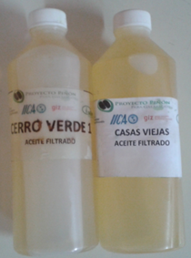
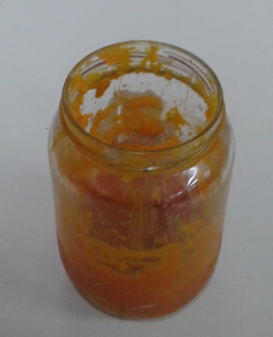
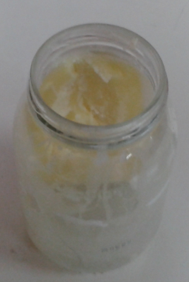
El aceite de palma africana junto al aceite de palmiste africano se obtuvieron de la extractora de aceite vegetal, SAN DANIEL S.A. estos aceites no poseen refinación ni tratamientos químicos, su estado se encuentra en estado puro sin ningún tipo de tratamiento

Slide 26
Rampa de flujo o Flujo estacionario
Con este ensayo se podrá determinar:
Tipo de fluido: En este tipo de ensayos se determina el esfuerzo y la viscosidad del fluido en función de la velocidad de cizalla, con estos parámetros se puede reconocer la naturaleza del aceite.
Comportamiento del fluido: Con los resultados de este ensayo se identificara el comportamiento del aceite en los diferentes rangos de velocidad de cizalla.
Aplicaciones industriales: Como ya se mencionó el rango típico de la velocidad de cizalla nos indicará en que aplicaciones y usos se podría implementar el aceite analizado.

Slide 27
Este ensayo consiste en mantener una temperatura constante mientras el fluido es sometido a un aumento progresivo de un esfuerzo de corte. El rango de variación de la velocidad de cizalla está entre 0.01 1/s – 49000 1/s
Tabla. Parámetros operativos para el ensayo de flujo estacionario de los aceites de jatropha, palma africana y palmiste africano. Delimitados en el programación del ensayo.
Parámetros | Cantidad | Unidades
Temperatura de operación | 80 | °C
Velocidad de cizalla inicial | 0.01 | 1/s
Velocidad de cizalla final | 49000 | 1/s
Número de puntos | 15

Slide 28
Barrido de temperatura
Se determina la variación de la viscosidad en función de la temperatura. El aceite es sometido al aumento gradual de temperatura mientras se mantiene constante la velocidad de cizalla, Los valores de velocidades de cizalla son: 10 (1/seg), 100 (1/seg), 1000 (1/seg), 10000 (1/seg), 49000 (1/seg), estos valores se toman como referencia de los resultados obtenidos en los ensayos de flujo estacionario. El avance de la temperatura se lo realiza desde 10ºC hasta 110ºC con intervalos de 5ºC/min.
Tabla. Parámetros operativos para el ensayo de barrido de temperatura del aceite de jatropha, palma africana y palmiste africano. Delimitados en la programación del ensayo.
Parámetros | Cantidad | Unidades
Temperatura de operaciónn inicial | 10 | °C
Temperatura de operación final | 110 | ºC
Velocidad de cizalla fijada | 100 | 1/s
Aumento de la rampa de temperatura | 5 | ºC/min

Slide 29
Barrido de amplitud
El ensayo de barrido de amplitud es una técnica que analiza las propiedades viscoelásticas de un fluido, mediante el uso de perturbaciones sinusoidales en la zona elástico – lineal, para determinar las propiedades dinámicas
Para este tipo de ensayos se trabaja a una temperatura constante estableciendo la frecuencia angular como parámetro de análisis que para estos aceites vegetales se realizaran ensayos a 600 rad/seg, 100 rad/seg, 10rad/seg y 1 rad/seg, además delimitando un rango de porcentaje de deformación que se establece desde 0.01% hasta un 100%.
Tabla 6. Parámetros operativos para el ensayo de barrido de amplitud del aceite de jatropha, palma africana y palmiste africano. Delimitados en la programación del ensayo.
Parámetros | Cantidad | Unidades
Temperatura de operación | 10 | °C
Frecuencia angular | 100 | rad/seg
Porcentaje de deformación | 0.01 - 100 | %
Puntos por década | 10 | ºC/min

Slide 30
Flujo estacionario aceite de jatropha.

Slide 32
Flujo estacionario aceite de palma africana.

Slide 35
Flujo estacionario aceite de palmiste africano.

Slide 37
Viscosidad de los aceites de palma y palmiste
Temperatura | palma | palmiste
ºC | Pa*seg | Pa*seg | %
10
20
50 | 0,0126 | 0,008847 | 29,7857143
80 | 0,0049 | 0,0041 | 16,3265306
110 | 0,00233 | 0,0041 | -75,9656652
Viscosidad de los aceites de jatropha y palmiste
Temperatura | jatropha | palmiste
ºC | Pa*seg | Pa*seg | %
10 | 0,0763059
20 | 0,0496
50 | 0,0160653 | 0,008847 | 44,9310004
80 | 0,00441278 | 0,0041 | 7,0880488
110 | 0,0023 | 0,0041 | -78,2608696
Viscosidad de los aceites de palma y jatropha.
Temperatura | jatropha | palma
ºC | Pa*seg | Pa*seg | %
10 | 0,0763059
20 | 0,0496
50 | 0,0160653 | 0,0126 | 21,57009206
80 | 0,00441278 | 0,0049 | -11,04111241
110 | 0,0023 | 0,00233 | -1,304347826

Slide 38
Barrido de temperatura del aceite de jatropha.

Slide 39
Barrido de temperatura del aceite de jatropha desde 50ºC.

Slide 40
En todos los casos de los ensayos de barrido de temperatura del aceite de jatropha a diferentes velocidades de cizalla se observa que la viscosidad disminuye al menos un 90%, la viscosidad inicial de la viscosidad final.
Las curvas que más asemejan su comportamiento son las que se representa el ensayo a una velocidad de cizalla de 49000 (1/seg) y a una velocidad de cizalla de 10000 (1/seg). Se selecciona cinco puntos aleatorios y se comprueba que existe una variación promedio de 22.4 %
Tabla Diferencia entre la viscosidad del aceite de jatropha a 49000 (1/seg) y a 10000(1/seg)
Nº | Velocidad de cizalla a 49000 (1/seg) | Velocidad de cizalla 10000 (1/seg) | Temperatura ºC | Porcentaje de disminución %
1 | 0,00775497 | 0,00966266 | 70,8 | 19,74
2 | 0,00641778 | 0,00806689 | 80,4 | 20,44
3 | 0,00546512 | 0,00695078 | 90,4 | 21,37
4 | 0,00466999 | 0,006199 | 100,4 | 24,67
5 | 0,00411517 | 0,00557247 | 109,9 | 26,15

Slide 41
Tabla. Disminución de la viscosidad a través del barrido de temperatura para cada ensayo, jatropha.
Barrido de temperatura | Viscosidad inicial | Temperatura inicial | Viscosidad final | Temperatura final | Porcentaje de disminución
(1/seg) | (Pa*seg) | (ºC) | (Pa*seg) | (ºC) | (%)
10 | 0,102855 | 10 | 0,00446825 | 110 | 95,66
100 | 0,0966145 | 10 | 0,00885887 | 110 | 90,83
1000 | 0,130625 | 10 | 0,0046611 | 110 | 96,43
10000 | 0,0745257 | 10 | 0,00557247 | 110 | 92,52
490000 | 0,0562795 | 10 | 0,00411517 | 110 | 92,69

Slide 42
Barrido de temperatura del aceite de palma.

Slide 43
Barrido de temperatura del aceite de palma desde 50ºC.

Slide 44
Cabe recalcar que la viscosidad del aceite de palma no supera una disminución de la viscosidad cercana al 90% como era el caso del aceite de jatropha.
Se analizan cinco puntos aleatorios de la rampa de 49000 (1/seg) y 10000 (1/seg) del aceite a diferentes temperaturas, como resultado se obtuvo que la rampa desarrollada a una velocidad de cizalla de 49000 (1/seg) es un promedio de 74.18% menos viscosa.
Las rampas de barrido de temperatura con velocidades de cizalla de 10000 (1/seg) y 1000 (1/seg) se puede observar claramente que el comportamiento de la viscosidad es casi el mismo, solo en la parte final de la rampa se puede observar que la viscosidad del aceite de palma con velocidad de cizalla de 10000 (1/seg) es inferior un promedio de 15% a la viscosidad del aceite sometido a 1000 (1/seg).

Slide 45
Barrido de temperatura del aceite de palmiste a partir de 50ºC

Slide 46
Se compara la viscosidad inicial y final del aceite después de la elaboración de cada rampa de barrido de temperatura. El aceite de palmiste disminuye en promedio su viscosidad en un 95.7% .
Se observa que el aceite de palmiste sometido a una velocidad de cizalla de 49000 (1/seg) es en promedio 47.7 % menos viscoso que la rampa a 10000 (1/seg)
El aceite de palmiste sometido a una velocidad de cizalla de 10000 (1/seg) es en promedio 80.48 % menos viscoso que la rampa a 1000 (1/seg).

Slide 47
El aceite de jatropha su viscosidad disminuye un 67.30%, el aceite de palma disminuye su viscosidad en un 84.60% y el palmiste disminuye en un 89.98 %.
Al final del barrido de temperatura el aceite de jatropha es 47.04% más viscoso que el aceite de palmiste y 88.37% más viscoso que el aceite de palma, mientras que el aceite de palmiste es 78.04% más viscoso que el aceite de palma.

Slide 48
El aceite de jatropha presenta una disminución de su viscosidad en un 57.48%, el palmiste en 81.12% mientras que la palma disminuye su viscosidad en 85.85% entre los puntos tomados a 50ºC y 110ºC.
La viscosidad de la jatropha a 110ºC es 97.54% más viscosa que el aceite de palma y de palmiste y estos a esa temperatura tienen prácticamente la misma viscosidad

Slide 49
Ensayos de barrido de amplitud al aceite de jatropha, palma y palmiste.
Este ensayo es realizado pare determinar si el fluido cambia de estructura interna a sólida o tienen un comportamiento elástico. En el ensayo se ilustran dos gráficas, el módulo de almacenamiento G´ y el módulo de pérdida G´´. El módulo de almacenamiento representa el grado de comportamiento elástico es decir la energía que se almacena de forma reversible mediante fuerzas de restauración. Por el contrario el módulo de pérdida nos indica la cantidad de comportamiento viscoso, es decir la energía que se disipa irreversiblemente debido al flujo viscoso.
Si el módulo de almacenamiento tiene valores más altos que el módulo de pérdida, el fluido tiene un comportamiento elástico, si sucede lo contrario el fluido tiene un comportamiento viscoso

Slide 51
Al realizar los ensayos de barrido de amplitud estos ensayos sorprendentemente en todas las gráficas el módulo de almacenamiento es superior al módulo de perdida.
Esto supondría que el aceite tiene comportamiento viscoelástico y además tiene características de solido más que características de fluido líquido.
Para esclarecer este fenómeno utilizamos el número de Deborah.
Este número adimensional es usado en reología para determinar cuán "fluido" es un material. Este se obtiene dividiendo el tiempo de respuesta para el tiempo de observación
Si el número de deborah es menor a 1 el fluido tiene un comportamiento líquido viscoso, si este número es mayor a 1, el fluido tiene un comportamiento sólido elástico.
$De= \frac{tiempo de repuesta \left(tiempo caracteristico de la sustancia\right)}{tirmpo de observación (tiempo del experimento)}$

Slide 52
El tiempo característico de la sustancia “λ” se lo puede obtener dividiendo la viscosidad para el módulo predominante en el ensayo de amplitud.
$λ= \frac{n}{G}$
Tabla 27 Parámetros analizados del barrido de amplitud del aceite de jatropha, a diferentes temperaturas y frecuencia angular de 600 rad/seg,
Módulo de almacenamieto | Viscosidad | Frecuencia angular | Tiempo de paso | Temperatura | Tiempo característico de la sustancia | Número de Deborah
Pa | Pa * seg | rad/s | seg | °C | seg
2339,16 | 3,54 | 600 | 322,61 | 109,98 | 0,001513364 | 4,69E-06
2265,46 | 3,57 | 600 | 162,52 | 110,01 | 0,001575839 | 9,70E-06
2334,78 | 3,85 | 600 | 168,95 | 110.,01 | 0,001650691 | 9,77E-06
1836,3 | 4,17 | 600 | 123,37 | 80,00 | 0,002270871 | 1,84E-05
1779,35 | 4,09 | 600 | 842,25 | 80,00 | 0,002298592 | 2,73E-06
1787,01 | 4,12 | 600 | 321,21 | 80,00 | 0,002305527 | 7,18E-06
2673,37 | 4,18 | 600 | 387,35 | 50,01 | 0,00156357 | 4,04E-06
2599,07 | 4,23 | 600 | 103,79 | 50,00 | 0,001627505 | 1,57E-05
2287,13 | 4,22 | 600 | 181,94 | 50,00 | 0,001845107 | 1,01E-05
2309,11 | 4,02 | 600 | 581,88 | 20,01 | 0,00174093 | 2,99E-06
2385,53 | 4,01 | 600 | 129,71 | 20,01 | 0,001680549 | 1,30E-05
2268,35 | 3,98 | 600 | 194,83 | 20,00 | 0,001754579 | 9,01E-06
2000,07 | 3,34 | 600 | 581,57 | 9,98 | 0,001669942 | 2,87E-06
2029,56 | 3,42 | 600 | 110,28 | 9,99 | 0,001685094 | 1,53E-05
2325,7 | 3,95 | 600 | 194,97 | 10,00 | 0,001698413 | 8,71E-06

Slide 53
El tiempo de paso es el tiempo del experimento y el tiempo característico se obtiene dividiendo la viscosidad para el módulo de almacenamiento. Como podemos observar el número de deborah es bastante menor a 1, esto sumado a los ensayos de flujo estacionario y barrio de temperatura confirma que el comportamiento del aceite es viscoso, el fluido se comporta como líquido.
La razón por la cual en los ensayos de barrido de amplitud presentan módulos de almacenamientos con valores elevados sin ser fluidos viscoelásticos se debe a que el fluido al no ser fluido viscoelástico y ser sometido a ensayos con altas frecuencias angulares, sobre carga de energía al fluido para lograr dicha deformación, esta energía al no poder ser disipada en su totalidad, queda almacenada en la estructura del aceite lo que se refleja en las gráficas de barrido de amplitud

Slide 54
Análisis de resultados.
Tras el análisis de las curvas de flujo y viscosidad se determina que los aceites son newtonianos. El aceite de jatropha tiene una funcionalidad óptima a partir de una velocidad de cizalla de ${10}^{1}$ (1/seg), mientras que los aceites de palma y palmiste tienen su funcionalidad óptima a partir de ${10}^{2}$ (1/seg), tomando en cuenta las condiciones de temperatura para estos dos últimos.
La velocidad máxima que puede operar el reómetro Discovery Hybrid Rheometer HR-2 es de 49000 (1/seg), pero con los resultados establecidos se concluye que a velocidades de cizalla en el oren de ${10}^{5}$ (1/seg) a ${10}^{7}$ (1/seg), los aceites mantienen un comportamiento newtoniano estable
En la siguiente tabla se detallan situaciones de procesos mecánicos, sus aplicaciones industriales y el rango de velocidad de cizalla, donde estos aceites pueden ser empleados.

Slide 56
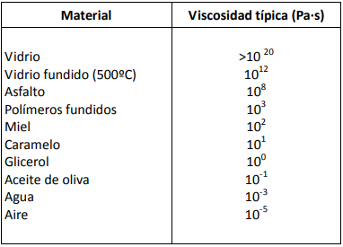
Un inconveniente con la viscosidad de los tres aceites, es que son viscosidades sumamente bajas están en el orden de ${10}^{−2}$ (Pa*seg) y de ${10}^{−3}$ (Pa*seg), lo que limitaría un poco su uso como aceites lubricantes, tendrían que ser empleados como emulsiones de lubricantes, o ser empleados en procesos en los cuales otras características como el poder calórico, capilaridad, cohesión, etc

Slide 57
Conclusiones
El aceite de jatropha, palma africana y palmiste africano son fluidos newtonianos, que poseen condiciones reológicas simples y sin ningún tipo de variedad.
El aceite de palma africana y el aceite de palmiste africano a temperaturas inferiores de 40ºC, cambian su estructura física pero no cambia su comportamiento como fluido newtoniano a otro tipo de fluido. Su temperatura mínima de operación 50ºC, para su adecuada aplicación.
Los aceites de jatropha, palma y palmiste poseen viscosidades muy bajas, que los limitan enormemente en aplicaciones industriales.

Slide 58
Recomendaciones
Realizar un estudio y análisis termodinámico de los aceites vegetales para intentar descubrir propiedades específicas y de gran utilidad en la industria.

